Slide 1
프로그래밍 패러다임
절차지향 프로그래밍
프로그래밍 언어가
어떻게 프로그램 코드를 작성해야하는지
지향하는 방법을 가지고 있음.
C언어(함수, 구조체)
개체지향 프로그래밍
함수형 프로그래밍
구조적 프로그래밍

Slide 2
절차지향 프로그래밍 언어
사람이 문제를 해결하기 위한 관점보다는,
컴퓨터가 명령어를 처리하기 직관적인 구조를 가진 언어.

Slide 3

개체지향 프로그래밍 언어 (Object Oriented Programming) OOP
사람이 문제를 해결하기위해 바라보는 관점이 어떠한지.
프로그램 소스 코드에 반영!
CLASS : 사물이 가진 상태와 행동의 명세서
사람이 세상을 어떻게 이해하는지?
사물을 바라볼 때 우리가 어떻게 보지?
상태(키, 몸무게, 배고픔, 시력, 비만도) 와 행동 (운다, 먹는다, 뛴다, 잔다)
고양이다!
(사물, Object)

Slide 4
개체지향 프로그래밍 언어의 4대 특성
상속
추상화
다형성
캡슐화

Slide 5
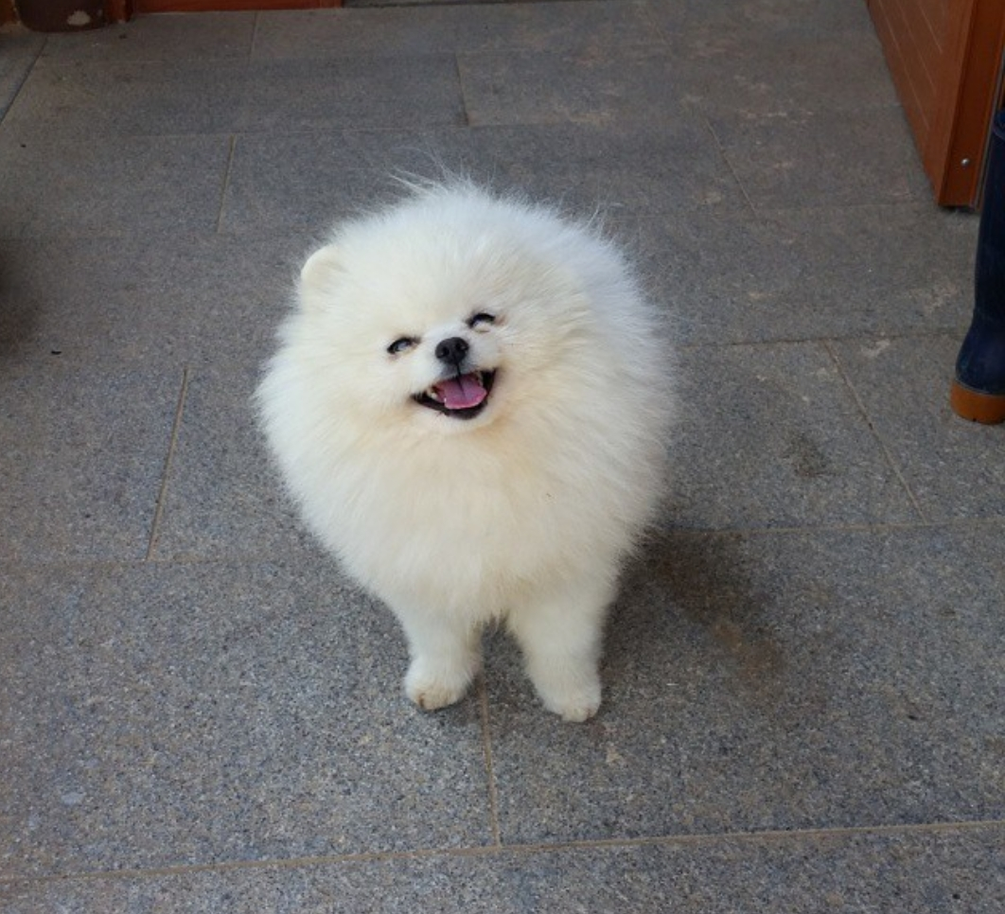
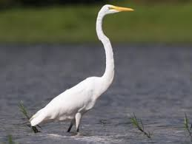
다형성
같은 모양이지만 다른 행동을 한다. (같은 모양 : 같은 함수를 가지고 있지만, 함수 내부 구현은 각자 다른 코드!)
sleep
sleep
sleep
높은 곳에서 잔다
주인 근처에서 잔다
둥지에서 잔다

Slide 6
다형성
같은 모양이지만 다른 행동을 한다. (같은 모양 : 같은 함수를 가지고 있지만, 함수 내부 구현은 각자 다른 코드!)
speak
speak
speak
야옹
멍멍
꽉꽉

Slide 7
상속
똑같은 상태나 행동을 가지는 특성들을 모아 부모 클래스를 만든 후 그것을 자식 클래스에 상속시켜 class를 작성함.
Animal
Sleep
Speak
Eat
Run
부모클래스
Cat: Animal
Dog: Animal
Bird: Animal
자식클래스

Slide 8
어떤 프로그래밍 언어든!
모든 사물의 조상은 object class

